Slide 1
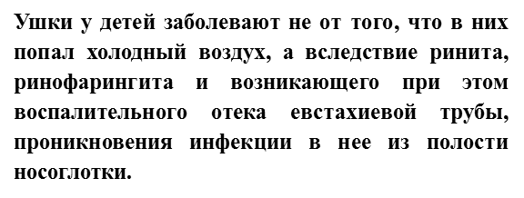
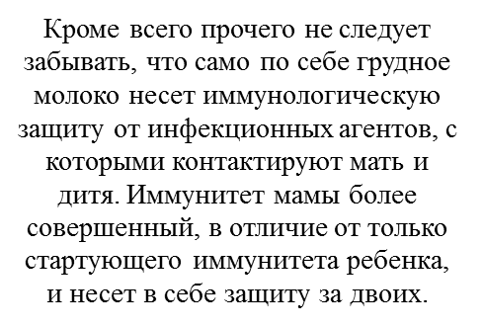
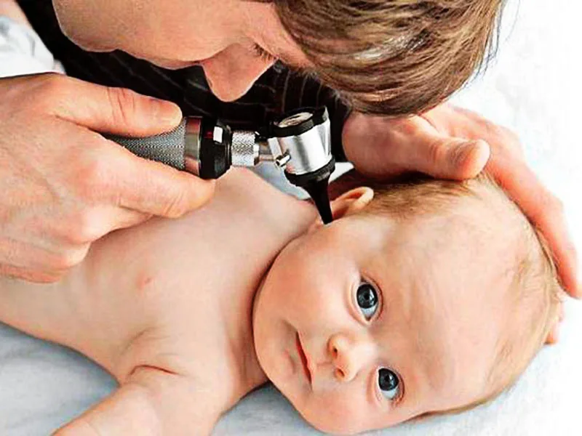
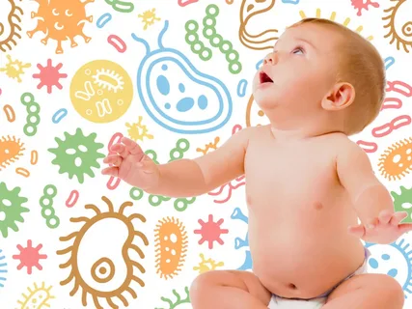
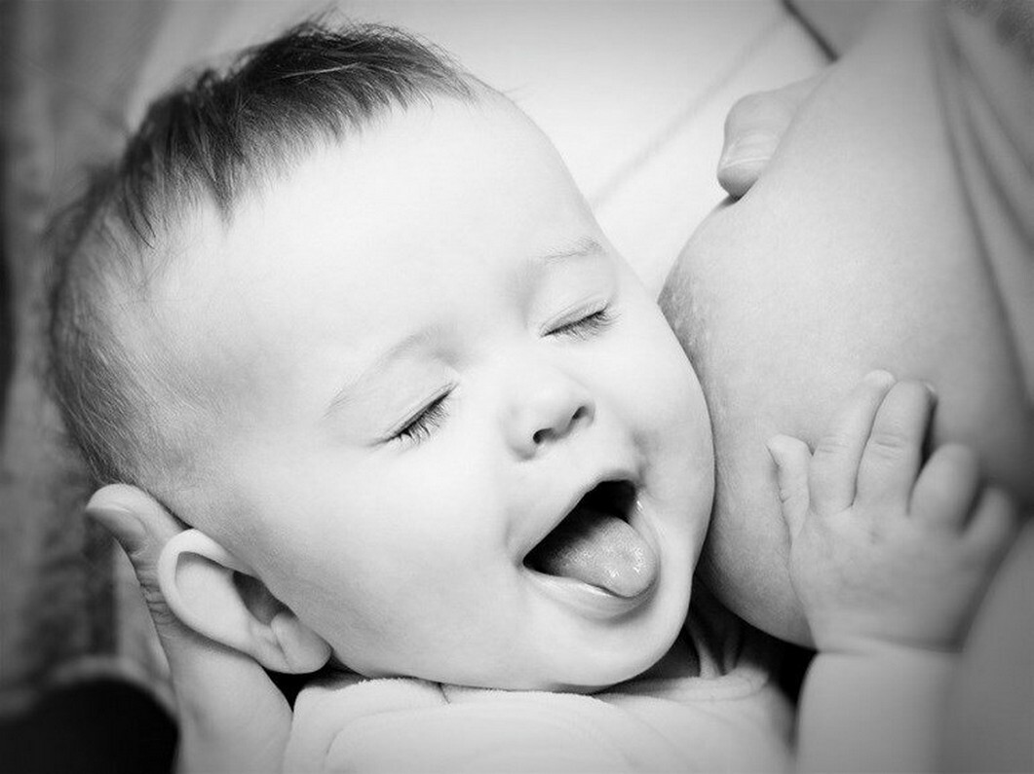
Мы «За!» грудное вскармливание!
Грудное вскармливание – это профилактика
ЛОР заболеваний
Источник : https://vocmp.oblzdrav.ru/

Slide 2
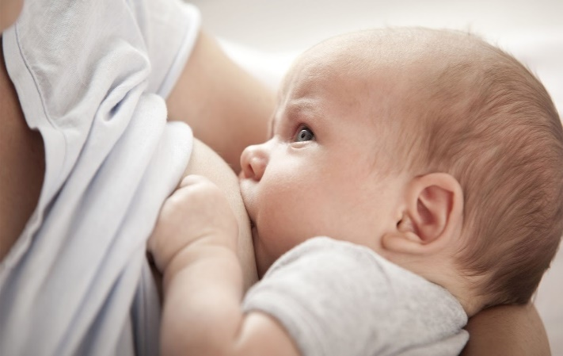
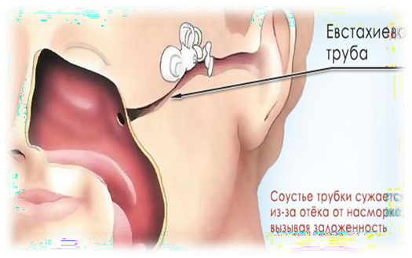
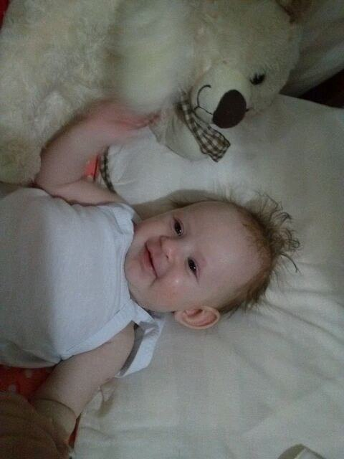
При искусственном вскармливании,
как и при постоянном использовании
пустышек, механизм сосания иной – по типу «коктейльной трубочки», и за счет возникающего при этом присасывающего эффекта в евстахиеву трубу попадают инфекционные агенты (стрептококки, стафилококки и др.), всегда присутствующие в носоглотке.
Далее вступает в действие механизм нарушения аэрации за счет воспалительного отека, и возникает острый отит.
Профилактика острых средних отитов должна проводиться со дня рождения Вашей крохи. Для этого следует кормить ребенка грудного возраста
исключительно грудью до 6- месяцев, своевременно ввести соответствующий возрасту прикорм и продолжать кормление грудью до 2 лет и более!
При сосании груди ребенок широко открывает рот, выдвигает язык, захватывает грудь, несколькими короткими присасывающими движениями формирует себе «соску», в которой мамин сосок находится
на уровне его мягкого неба и составляет всего одну треть сформированной им «соски».
Далее язык совершает волнообразные движения и, придавливая к твердому небу сформированную им «соску», выдавливает молочко. Слышны глубокие глотательные звуки, а не чмокание или щелканье. Анатомия сосания груди эволюционно сформирована таким образом, что евстахиева труба (составная часть органа слуха) при этом хорошо аэрируется (вентилируется другими словами), что исключает создание условий для проникновения в нее инфекции.
Источник : https://vocmp.oblzdrav.ru/

